Slide 1


DEPARTAMENTO DE CIENCIAS ECONÓMICAS, ADMINISTRATIVAS Y DE COMERCIO
CARRERA: INGENIERÍA EN FINANZAS Y AUDITORÍA|
TESIS PARA LA OBTENCIÓN DEL TÍTULO DE INGENIERA EN FINANZAS, CONTADORA PÚBLICA - AUDITORA
AUDITORÍA DE GESTIÓN APLICADA A LOS PROCESOS ADMINISTRATIVOS DE LAS ÁREAS DE COMPRAS, CONTABILIDAD Y TESORERÍA DE LA EMPRESA PÚBLICA METROPOLITANA DE SERVICIOS AEROPORTUARIOS Y GESTIÓN DE ZONAS FRANCAS Y REGÍMENES ESPECIALES, POR EL PERIODO COMPRENDIDO DEL 01 DE ENERO DE 2012 AL 31 DE DICIEMBRE DE 2012
AUTORA: CUEVA VICENTE DIANA CAROLINA
DR. EDUARDO RON SILVA DR. ANIBAL ALTAMIRANO MBA
DIRECTOR CODIRECTOR
SANGOLQUÍ, FEBRERO 2014

Slide 2




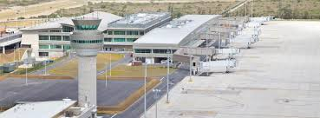

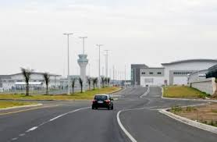
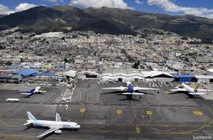

CAPÍTULO I
ANTECEDENTES

Slide 3


CAPÍTULO I
BASE LEGAL
EXTERNA
INTERNA
Constitución de la República del Ecuador.
Ley Orgánica de Empresas Pública (Loep).
Ley Orgánica del Servicio Público (Losep).
Reglamento General a la Losep.
Código de Trabajo.
Código Orgánico de Organización Territorial, Autonomía y Descentralización (Cootad)
  Ordenanza Metropolitana No. 309
“Ordenanza Metropolitana de Creación de Empresas Públicas”.
  Ordenanza Metropolitana No. 301
“Régimen Común de las Empresas Públicas Metropolitanas”.
  Ordenanza Metropolitana No. 335
“Que establece el Régimen Aplicable a la Prestación de Servicios Públicos Aeroportuarios en el Distrito Metropolitano de Quito”.
Reglamento Interno de Administración de Talento Humano.
Regulaciones Expedidas por el Directorio y demás disposiciones .

Slide 4

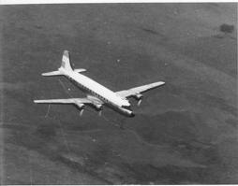
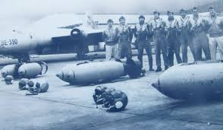
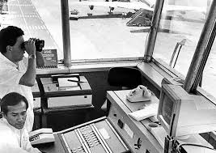


CAPÍTULO I
RESEÑA HISTORICA
1935
6 de Ago 1960
La seguridad de los aeropuertos controlaba la Dirección de Aviación Civil (DAC) con personal de la Fuera Aérea Ecuatoriana (FAE), responsables de la seguridad externa e interna, para evitar sabotaje, control antinarcóticos y sobre todo actos de interferencia ilícita garantizando de esta manera seguridad al pasajero a través del control en filtros, salas de pre embarque e instalaciones en general.

Slide 5





Estado Ecuatoriano
23 de oct 2000
decreto presidencial 885
cede
En la modernización y operación del Mariscal Sucre y en el desarrollo del proyecto de construcción del Nuevo Aeropuerto.
En el 2003
administración
Finalmente
y asume su patrimonio, derechos y obligaciones; constituyéndose como la unidad de Gestión del Municipio de Quito.

Slide 6


OBJETIVO S DE LA EMPRESA
Mantener y operar la infraestructura aeroportuaria , para diseñar, planificar, y en general explotar la infraestructura de las zonas francas y de las zonas especiales de desarrollo del Distrito Metropolitano de Quito, a demás vigilar por el cumplimiento de los contratos relativos al Proyecto de Nuevo Aeropuerto de Quito, e informar al Municipio y a los entes de control sobre cualquier novedad que pudiera presentarse.
Objetivos
Generales
Estar permanentemente alerta sobre los riesgos, posibilidades y oportunidades del negocio aeroportuario, a fin de contribuir a la obtención de los mejores resultados posibles, en beneficio del Distrito Metropolitano de Quito.
En función del mejor desarrollo del negocio aeroportuario, en concordancia con el Concesionario, la Empresa debe estar al tanto de las necesidades de expansión de la infraestructura aeroportuaria y, si le corresponde, también de la infraestructura de Zona Especial de desarrollo Económico (ZEDE) .
Objetivos Específicos
Objetivos Específicos
Objetivos
Específicos

Slide 7

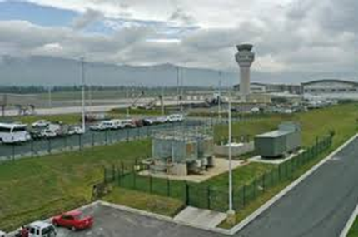
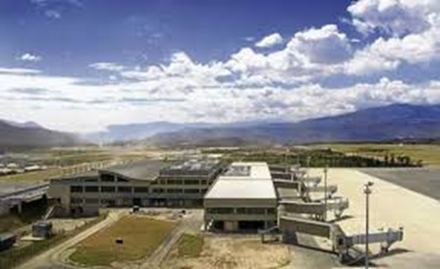

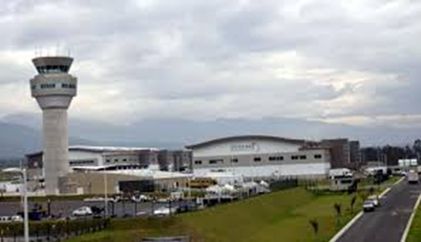
ORGANIGRAMA ESTRUCTURAL

Slide 8

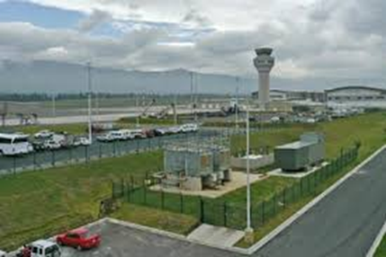
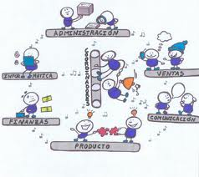
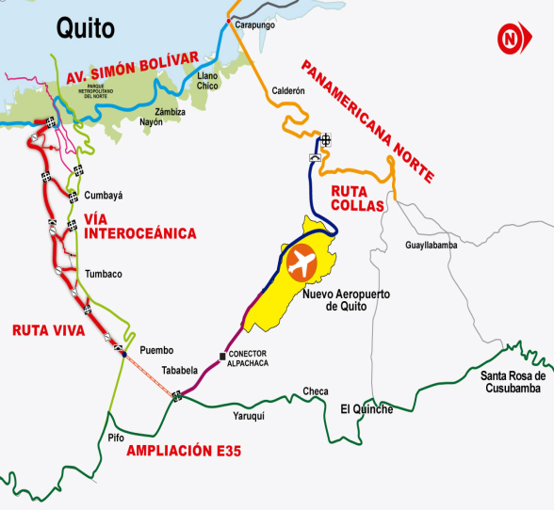

ORGANIGRAMA PERSONAL

Slide 9




CAPÍTULO II
MISIÓN
del Nuevo Aeropuerto Internacional de Quito, e impulsar el desarrollo de la Zona Franca y ZEDE
acuerdos
Velar por el cumplimiento
contratos
concesión

Slide 10






VISIÓN
Liderar
Realizar una gestión eficiente, efectiva y transparente respecto a la
Administración Aeroportuaria
Zona Franca

Slide 11




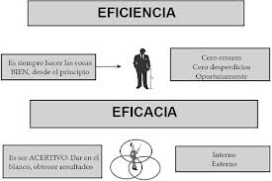






PRINCIPIOS Y VALORES
Los principios son el conjunto de creencias, normas, que orientan y regulan la vida de la organización.
Estos principios se manifiestan y se hacen realidad en la cultura empresarial.
Trasparencia
Trabajo en Equipo
servicio
compromiso

Slide 12



CAPÍTULO III
ANÁLISIS INTERNO
Detectar fortalezas y debilidades, y, de ese modo, diseñar estrategias que permitan potenciar o aprovechar las fortalezas, y estrategias que permitan neutralizar o eliminar las debilidades.

Slide 13
ANTECEDENTE
Al no contar con un Reglamento Orgánico Funcional los procesos definidos, por cada una de las áreas de su estructura orgánica de; Compras, Contabilidad y Tesorería, de manera particular se ejecutó el levantamiento de los mismos .
Tesorería
Contabilidad
Compras Públicas
A través de estos diferentes procesos administrativos que se llevan a cabo en EPMSA, quedan definidas la secuencia e interrelaciones de los mismos. Es en este aspecto que la empresa dentro de toda la administración, define como esenciales los siguientes procesos:

Slide 14


DEPARTAMENTO
DE
CONTABILIDAD
El Departamento de Contabilidad es aquel que se encarga del registro de todas las operaciones que realiza la entidad y la preparación de los estados financieros, para la toma de decisiones en la organización.
Objetivos
Coadyuvar y verificar que los estados financieros y demás información financiera, sean elaborados con estricto apego con los principios de contabilidad generalmente aceptados y de conformidad con la normativa legal vigente emitida por los organismos de control pertinentes, a fin de suministrar información confiable y oportuna que permitan la toma de decisiones, que revele la verdadera situación financiera y económica de la Entidad.
Alcance
Responsable
La persona responsable del Departamento de Contabilidad es el Contadora General.
Este proceso inicia con la recepción de los documentos a continuación se realiza el control previo y concurrente, para concluir con el desembolso, previa la preparación de los Estados Financieros de la Entidad de acuerdo a los principios y normativas legales.

Slide 15
Fuente: EPMSA
Elaborado por: Diana Carolina Cueva

Slide 16
Fuente: EPMSA
Elaborado por: Diana Carolina Cueva.

Slide 17
Fuente: EPMSA
Elaborado por: Diana Carolina Cueva.

Slide 18
Fuente: EPMSA
Elaborado por: Diana Carolina Cueva.

Slide 19
Fuente: EPMSA
Elaborado por: Diana Carolina Cueva.

Slide 20
Fuente: EPMSA
Elaborado por: Diana Carolina Cueva

Slide 21
Fuente: EPMSA
Elaborado por: Diana Carolina Cueva.

Slide 22
Fuente: EPMSA
Elaborado por: Diana Carolina Cueva.

Slide 23
Fuente: EPMSA
Elaborado por: Diana Carolina Cueva

Slide 24
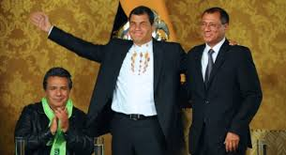
ANÁLISIS EXTERNO
ANALISIS:
El Gobierno ha enfatizado en llevar una planificación ordenada de la economía y basada en el “Plan del Buen Vivir” que busca mejores condiciones de vida, para familias ecuatorianas, incrementando la inversión social.
Factor Político
Innovación en la educación, gratuidad de la educación superior y control y acreditación de universidades.
Aumento del impuesto a la salida de dividas, lo que contrarresta la inversión extranjera.
Restricción en importaciones de ciertos artículos tecnológicos lo que incrementa la delincuencia y evasión del pago impuestos.
Conserva la dolarización permitiendo una estabilidad económica y competitividad en el comercio exterior.
Ventajas del Gobierno
Desventajas del Gobierno

Slide 25
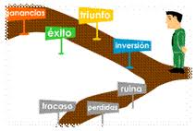
Factor Económico
Es del común conocimiento que el Ecuador es un país netamente agricola y petrolero, y ante tal virtud, su importancia radica tanto en su contribución a la economía nacional como también en su aspecto social en la cual la economía campesina se implanta.
INFLACIÓN:
ANALISIS:
En conclusión, con la dolarización se ha fortalecido la confianza y los depósitos permanecen estables. Se ha estabilizado la economía; la pobreza ha disminuido pero falta mucho por mejorar.
Fuente: Banco Central del Ecuador
Elaborado por: Diana Carolina Cueva

Slide 26
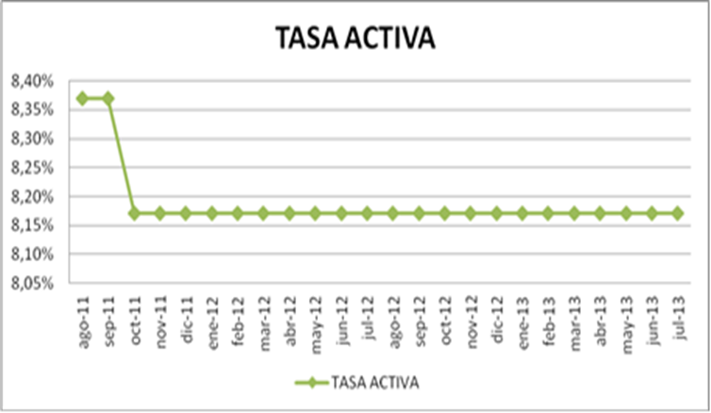
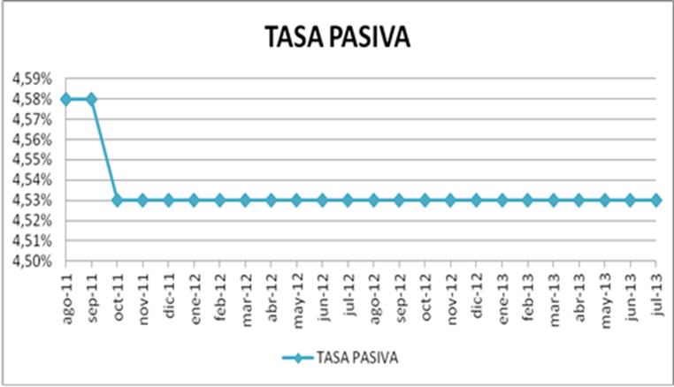
TASA DE INTERES:
TASA ACTIVA:
TASA PASIVA:
La tasa activa es aquella que cobran los intermediarios financieros por los préstamos otorgados a sus clientes.
Es aquella tasa que paga una institución financiera por los depósitos de sus clientes o cuantas ahorristas.
Fuente: Banco Central del Ecuador
Elaborado por: Diana Carolina Cueva
Fuente: Banco Central del Ecuador
Elaborado por: Diana Carolina Cueva
Como podemos observar en la gráfica en el mes de septiembre del 2011, registra el 8,37% de tasa activa, a partir del mes de octubre del 2011 el porcentaje disminuyo al 8,17%, conservándose el mes de julio del 2013 la incidencia a la baja ha sido el 0,20%.
Las tasas pasivas en nuestro país son reguladas por el Banco Central del Ecuador con el fin de fomentar el ahorro en los ciudadanos, pero las tasas pasivas son bajas y no es conveniente para los inversionistas, debido a que resulta más beneficioso tener su capital trabajando que invirtiéndolo en instituciones financieras.

Slide 27
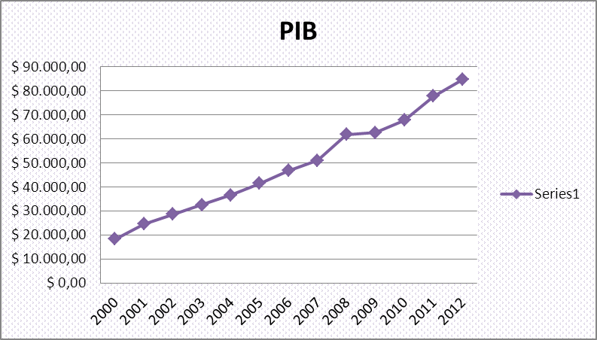
PRODUCTO INTERNO BRUTO (PIB)
Fuente: Banco Central del Ecuador
Elaborado por: Diana Carolina Cueva
Fuente: Banco Central del Ecuador
Elaborado por: Diana Carolina Cueva
ANALISIS: Tomando como referencia un año base 2007 comparando con el año anterior 2012 su diferencia es de 33.674,50 millones eso podemos apreciar que aumentando gracias la estructura productiva del ecuador que esto consta de sus 279 productos y 71 industrias. En la publicación de la página electrónica del 26 de agosto de 2013 presenta el incremento del PIB por años.

Slide 28

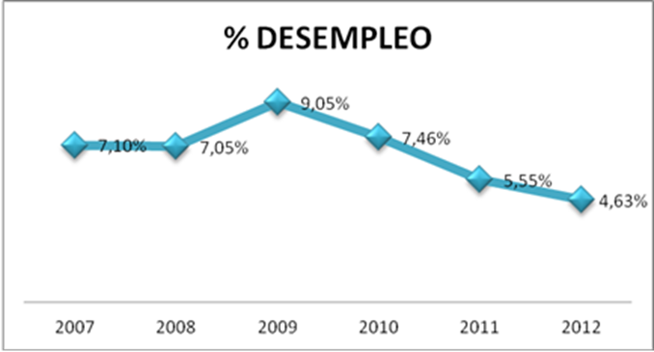
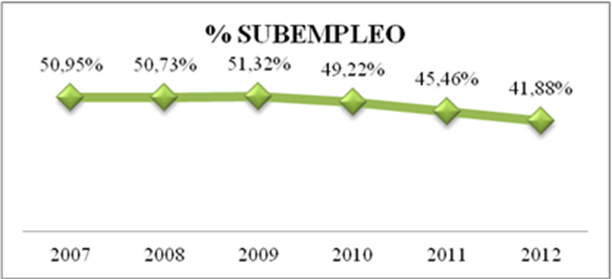
Factor Social
Se refieren a las preferencias y gustos que tienen los consumidores sobre determinados productos, esto es un aspecto cultural que conduce a las personas al consumo y las entidades deben orientarse a satisfacer dichas necesidades
DESEMPLEO
SUBEMPLEO
Fuente: Banco Central del Ecuador
Elaborado por: Diana Carolina Cueva
Fuente: Banco Central del Ecuador
Elaborado por: Diana Carolina Cueva
Podemos apreciar en el gráfico que la tasa de desempleo ha ido disminuyendo, lo que ofrece oportunidades a las personas para que accedan a un trabajo más estable, si hacemos una comparación entre dos años 2009 y 2012 el valor del porcentaje es 9,05% y 4,63% respectivamente por lo tanto el valor del porcentaje que es 4,42% ha bajado en un 4% el desempleo que es muy bueno y a la realidad ahora hay plazas de empleo.
La tendencia del subempleo es a la baja lo que es beneficioso debido a que existe menos riesgo de que las personas se queden sin empleo y por lo tanto que su ingreso se vea afectado y por lo tanto dejen de acceder sus productos o servicios

Slide 29
CAPÍTULO V
DESARROLLO DE LA AUDITORÍA

Slide 30
PLANIFICACIÓN
PRELIMINAR

Slide 34

PLANIFICACIÓN
ESPECÍFICA

Slide 35


PLANIFICACIÓN
ESPECÍFICA
EJECUCIÓN

Slide 36
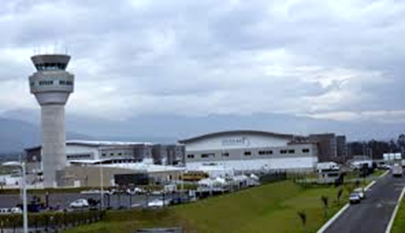
CONCLUSIONES
Los objetivos planteados en el plan de tesis se cumplieron, mediante un examen y revisión de los procesos administrativos de los departamentos de Compras, Contabilidad y Tesorería, dentro de las normas de ética que la auditoría lo exige.
La inexistencia de manuales de procedimientos y organigrama funcional ni estructura provoca un gran porcentaje de incertidumbre al momento de realizar el proceso de auditoría.
En el Departamento de Compras se presenta una debilidad evidenciada como la falta de personal para el cumplimiento cabal, de todas las responsabilidades asignadas al departamento. De igual manera se presenta en el Departamento de Tesorería, en donde se pide colaboración de un empleado de otro departamento para el cumplimiento de todas las actividades departamentales. Además, es la misma Tesorera quien realiza las funciones de Juez de Coactivas.
La Empresa no tiene definidas políticas, metas ni objetivos, lo cual no le ayuda para el desarrollo de su gestión, ni a la motivación del recurso humano en la organización.

Slide 37
RECOMENDACIONES
Tomar como referencia este estudio piloto, para realizar una auditoría completa de la empresa, con el fin de detectar mayores falencias y corregir posibles situaciones de riesgo que pueda desembocar en cuantiosas pérdidas económicas.
Diseñar e implementar manuales de procedimientos y políticas que permitan guiar el desempeño de los empleados, a su vez medir el grado de eficiencia y eficacia de los empleados, con el fin de conseguir los objetivos de la empresa. Además, estos manuales son parte de los requerimientos de las certificaciones de calidad ISO, y ayudan a minimizar conflictos internos, marca responsabilidades, división del trabajo y fomentar el orden interno.
Una vez realizados los manuales respectivos, revisar la carga laboral de los empleados, pues, dentro de la teoría de la sicología industrial, se afirma que actividades muy largas o repetitivas, puede ocasionar disminución de la capacidad de reacción, activación reducida, que se traduce en fluctuaciones en el rendimiento laboral.
Solicitar la colaboración del jefe o responsable de cada departamento para la elaboración de los manuales y políticas, pues es evidente que tienen un alto nivel de organización, por los resultados positivos evidenciados, que se han conseguido sin un plan de trabajo explícito.

Slide 38


